Slide 1

Webinaire 1 :
Présentation générale
du Label Bas Carbone
Mardi 23 Juin 2020 - 14h à 15h30
Direction Générale de l’Énergie et du Climat (DGEC)
Institut de l’Économie pour le Climat (I4CE)

Slide 2
Bienvenue à notre webinaire !
Vous ne pouvez pas activer vos micros et vidéos
Vous pouvez poser vos questions par écrit dans l’espace ‘questions’
Nous aurons 2 moments d’échanges, durant lesquels vos questions seront transmises à l’oral aux intervenants
Les supports et la vidéos vous seront envoyés suite au webinaire

Slide 3
Les webinaires Label Bas Carbone
Mardi 23 Juin de 14h à 15h30 – présentation générale du Label Bas Carbone
Jeudi 25 Juin de 9h30 à 10h30 - Passer à l’action : le LBC du point de vue des porteurs de projet
Lundi 29 Juin de 14h à 15h - Passer à l’action : le LBC du point de vue des financeurs
Lundi 6 Juillet de 14h à 15h – Présentation des méthodes forestières par le CNPF
Mardi 7 Juillet de 14h à 15h – Présentation de la méthode Carbon Agri par l’IDELE

Slide 4
Déroulé de ce webinaire
MODULE 1: INTRODUCTION AU LABEL
Contexte et historique
Les grands objectifs
Place au sein des démarches carbone internationales
MODULE 2 : FONCTIONNEMENT GENERAL
Les grands principes de certification
Les processus
MODULE 3 : INTRODUCTION AU FONCTIONNEMENT D’UNE METHODE
Le rôle d’une méthode
Les éléments clés d’une méthode
Déposer une nouvelle méthode

Slide 5
Les intervenants
Julien VIAU
Direction Générale de l’Energie et du Climat (MTES)
Sarah KASSIMI
Direction Générale de l’Energie et du Climat (MTES)
Claudine FOUCHEROT
Institut de l’Economie pour le Climat (I4CE)
Julia GRIMAULT
Institut de l’Economie pour le Climat (I4CE)

Slide 6
MODULE 1 : INTRODUCTION
AU LABEL BAS-CARBONE
Direction Générale de l’Énergie et du Climat (DGEC)
Institut de l’Économie pour le Climat (I4CE)

Slide 7
Le contexte national et l’historique

Slide 8
La Stratégie Nationale Bas-Carbone (SNBC)
Feuille de route de la France pour conduire la politique d’atténuation du changement climatique
  Réduction de 40% des émissions de GES en 2030 par rapport à 1990
  Neutralité carbone en 2050
L’objectif de neutralité carbone en 2050 nécessite de :
  Décarboner l’énergie et d’en réduire fortement la consommation
  Diminuer au maximum les émissions non liées à la consommation d’énergie
  Augmenter les puits de carbone

Slide 9




La certification carbone comme outil incitatif pour réduire les émissions dans les secteurs diffus ?
La transition à un coût, mais plusieurs outils sont à disposition. La rémunération du carbone évité et stocké est un outil parmi d’autres.
Rémunération des services rendus/du carbone
Normes
Fiscalité
Subventions
…

Slide 10


Pourquoi créer un cadre de certification carbone en France?
  Contexte : arrêt des projets domestiques et freins à la certification de projets carbone en France
  Demande : intérêt des entreprises pour financer des projets carbone locaux
  Offre : une expertise des porteurs de projet agricoles et forestiers en développement dans les territoires
  Perspectives : des initiatives innovantes dans d’autres pays européens

Slide 11


















Un label national issu d’une démarche « bottom-up »
L’impulsion des Clubs de recherche-action
Le projet VOCAL
Financeurs
Porteurs de projet
Comité de pilotage

Slide 12
Les objectifs du label

Slide 13
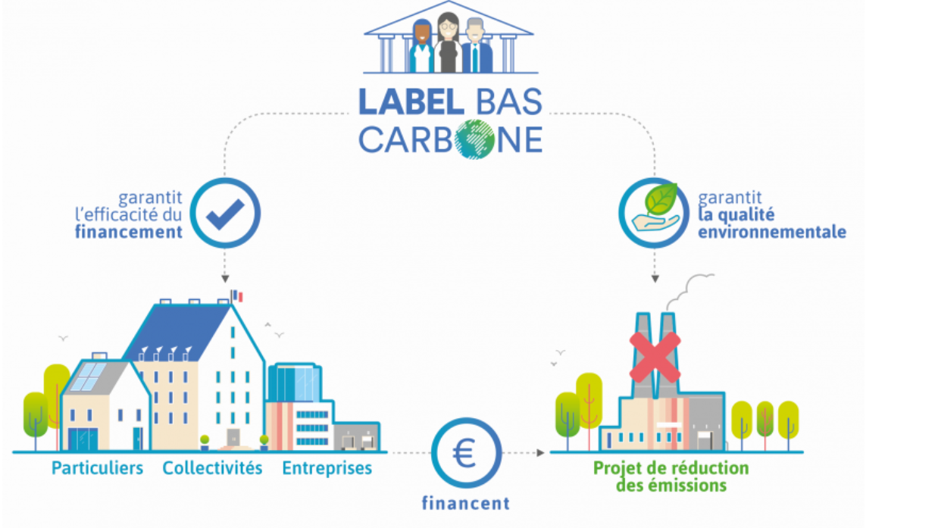
Un label de certification de projets locaux et additionnels
Certifier la qualité et l’impact de projets
Aider à flécher des financements vers ces projets
Déclencher de nouvelles actions (additionnelles) pour réduire les émissions et séquestrer du carbone

Slide 14
Quels types de financements?
Financements privés issus des entreprises
Contribution à l’effort climatique
Compensation volontaire des émissions de GES (dans le cadre d’une démarche ERC « éviter, réduire, compenser »)
Financements publics
Collectivités
Particuliers
Point commun : acteurs intéressés par l’impact des projets (climat, environnement)
Projets pour lesquels on mesure l’impact CO2 et qui respectent un certain cahier des charges
Cadre transparent permettant d’évaluer et comparer les projets

Slide 15
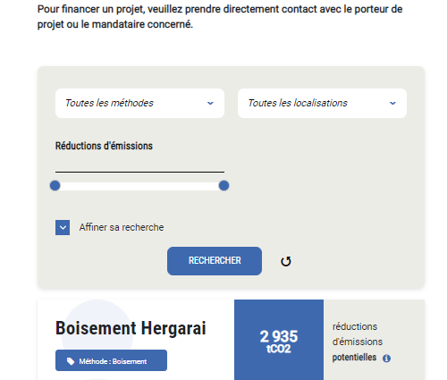
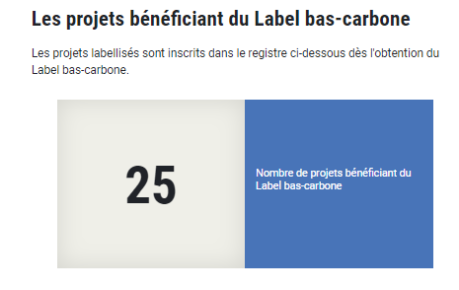
Le site du MTES pour faciliter la rencontre entre porteur de projet et financeur
Le financeur contacte le porteur de projet grâce au registre tenu par le ministère
https://www.ecologique-solidaire.gouv.fr/label-bas-carbone

Slide 16
Le financement
Une base contractuelle entre le porteur de projet et le financeur :
  Le prix de la tCO2 est fixé de gré à gré, en fonction notamment des coûts supportés par le porteur de projet
  Le financement peut intervenir en début ou en cours de projet : lors de la labellisation du projet, lors de la vérification des réductions d’émissions, etc.
Les réductions d’émissions sont « reconnues » officiellement et inscrites sur un registre tenu par le ministère : elles sont alors incessibles
  → Obligation de déclarer le nom du financeur et le montant des réductions d’émissions achetées pour pouvoir reconnaitre ces dernières et inscrire le nom du financeur sur le registre
Notes:
Coûts suportés : coûts du projet, de transaction, incitation suffisante pour changer les pratiques (consentement à recevoir).
PAC : obligations de résultats. (demander à la DGEC).

Slide 17
La place du label dans le contexte des démarches carbone internationales

Slide 18
Un outil pour aider au financement de projets en France
Complémentaire des labels carbone volontaires internationaux (Kyoto, Verra, Gold Standard)
Non-éligible à CORSIA (mécanisme réglementaire pour l’aviation)
Volontaire : en dehors de l’EU ETS et non relié à l’Article 6 de l’Accord de Paris
Pas d’actifs cessibles, mais financement de projets sur la base d’un bilan CO2

Slide 19
MODULE 2 : FONCTIONNEMENT GENERAL DU LABEL BAS CARBONE
Direction Générale de l’Énergie et du Climat (DGEC)
Institut de l’Économie pour le Climat (I4CE)

Slide 20
Les grands principes

Slide 21
Que regarde le Label Bas-Carbone?
Réduction d’émissions
certifiées
1. L’impact carbone d’un projet/d’une action
Scénario de référence
Emissions
Scénario avec projet
Période d’accréditation
Temps
Scénario de référence : sans introduction de nouvelles pratiques; suit la tendance; respecte a minima la réglementation.
Scénario de projet : avec introduction de nouvelles pratiques (boisement, optimisation de la fertilisation azotée, plantation de haies, etc.)

Slide 22
Que regarde le Label Bas-Carbone?
  l’additionnalité : démontrer que le projet n’aurait pas pu se faire sans l’incitation carbone
  le suivi des émissions et de la séquestration
  la vérification par un tiers pour pouvoir prétendre à des crédits carbone
  la traçabilité des réductions d’émission avec mise en place d’un registre permettant d’éviter le risque de double compte
  la permanence des réductions d’émissions ou la gestion du risque de non permanence
  La présence de co-bénéfices sociaux et environnementaux (biodiversité, eau, emploi…)
2. Le respect de différents critères de qualité

Slide 23
Le label reconnaît différents types de réductions d’émissions pour prendre en compte tous les leviers
Reconnues après vérification par un auditeur compétent et indépendant
Réductions de l’empreinte
Réductions d’émissions indirectes
Réductions d’émissions directes
Réductions effectuées
Vérifiées a posteriori
Réductions anticipées
Vérifiées en amont

Slide 24

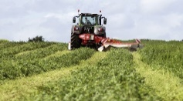


La distinction entre les réductions d’émissions effectuées et anticipées
Début du projet
Vérification des émissions
Fin du projet
0
5
n
Réductions d’émissions effectuées
Réductions d’émissions anticipées

Slide 25
La distinction entre les types de réduction d’émissions
Réductions d’émissions directes
Réductions d’émissions indirectes
Scope 1
Contribution directe du projet sur les émissions de gaz à effet de serre générées par ses activités en propre
Scope 2 et 3
Contribution indirecte du projet sur les émissions de gaz à effet de serre sur l’amont ou l’aval de sa chaîne de valeur

Slide 26

La prise en compte des co-bénéfices
  Les impacts négatifs sur l’environnement sont proscrits
  Les co-bénéfices environnementaux (biodiversité, qualité de l’eau, préservation des sols etc.) et socio-économiques des projets peuvent être valorisés :
  Les méthodes définissent des indicateurs pour suivre ces co-bénéfices
  Les auditeurs certifient l’atteinte de ces indicateurs lors des vérifications
  → Le porteur de projet peut valoriser ces co-bénéfices auprès des financeurs de réductions d’émissions

Slide 27
Quelques exemples…
Lutte contre l’érosion des sols (Carbon Agri)
Diagnostic IPB et maintien de la diversité d’essences (balivage, peuplements dégradés)
Recours à l’emploi local (méthodes CNPF)
Diminution du recours à l’irrigation (Carbon Agri)
Notes:
La majorité des entreprises de travaux forestiers (ETF) retenues sont situées dans un rayon de 50 km autour du chantier de balivage

Slide 28
Philosophie du LBC : recherche d’un équilibre entre rigueur et pragmatisme
Rigueur & crédibilité du dispositif
Cadre incitatif et opérationnel pour les porteurs de projet
VS
Critères de qualité
Transparence
Formulaires simples à destination du porteur de projet
Diversification des options possibles en vue de réduire les coûts (additionnalité, vérification…) avec l’introduction de rabais

Slide 29
Les principaux processus de labellisation

Slide 30
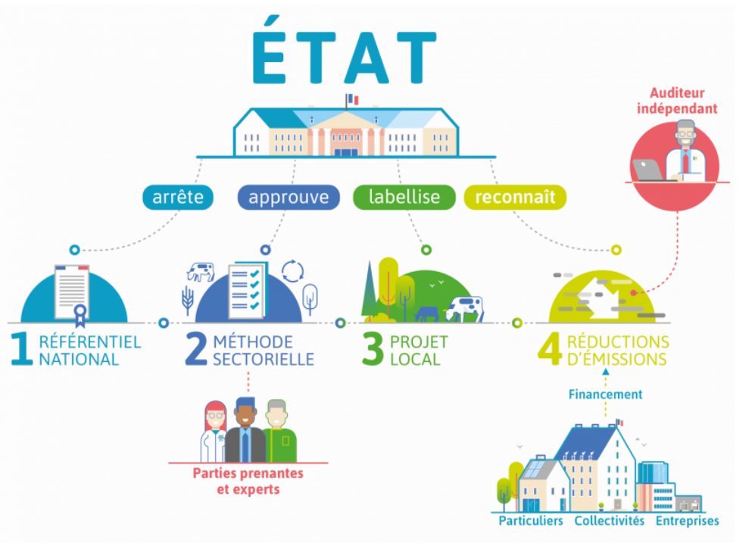

Slide 31
Les briques du label bas-carbone
Le référentiel du label définit les exigences générales applicables à toutes les actions (arrêté du 18 novembre 2018)
La méthode est spécifique à un type d’action (boisement, élevage bovin, etc.), précise les exigences pour les projets et est écrite par des parties prenantes puis approuvée par le ministère
Le projet est créé par un acteur local pour mettre en œuvre concrètement les actions prévues par la méthode et est labellisé par le ministère
Les réductions d’émissions correspondent à la quantité de GES non émise ou stockée grâce aux actions du projet et sont reconnues par le ministère après vérification : cela permet leur achat par un acteur tiers sur une base volontaire

Slide 32


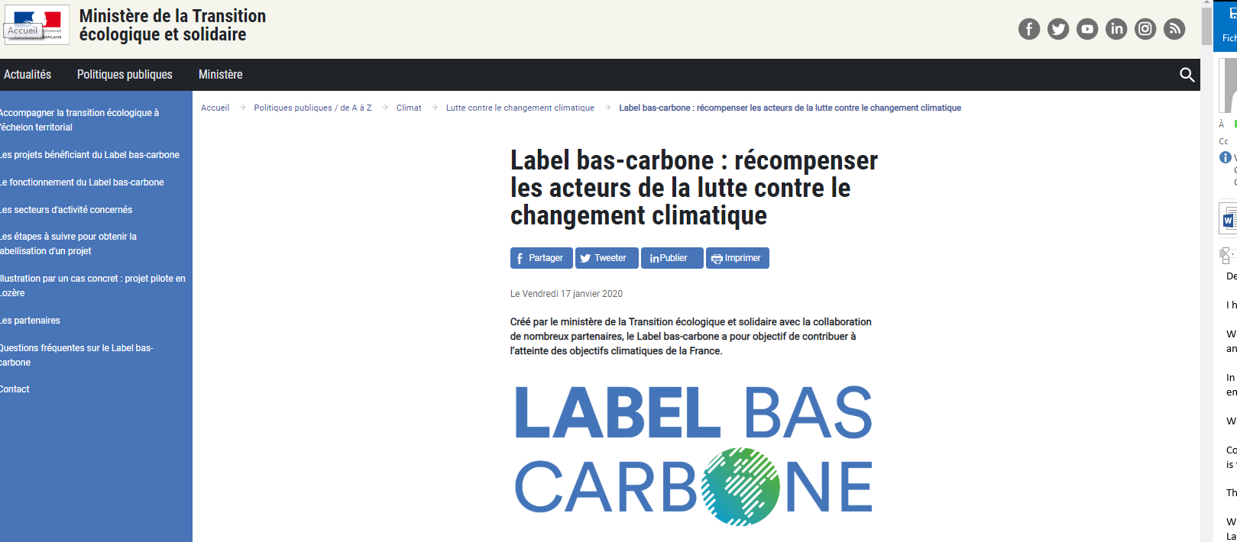

Les grandes étapes d’un projet
1. Notification
2. Validation du projet
3. Vérification du projet
4. Reconnaissance des RE
Notification de l’intention via un formulaire
Précision de la méthode utilisée
Réductions comptabilisées à partir de la réception de la notification
Demande de labellisation sur la base d’un document de projet
Validation documentaire par l’Autorité
Projet enregistré sur le site du MTES
Audit par un auditeur indépendant (déclenché à la demande du porteur de projet)
Comprend souvent une visite sur site
Rapport de vérification
Enregistrement des RE
Transmission du nom du financeur

Slide 33
Les services impliqués
Projet
  Instruction du projet et labellisation par les DREAL/DEAL
  Audit du projet par un auditeur indépendant
  Réception et validation du rapport d’audit par la DREAL/DEAL
  Inscription des réductions d’émission sur le registre par les DREAL/DEAL
Méthode
  Validation de la méthode par la DGEC

Slide 34

Q&R
En savoir plus
www.ecologique-solidaire.gouv.fr/label-bas-carbone

Slide 35
MODULE 3 : INTRODUCTION AU FONCTIONNEMENT D’UNE METHODE
Direction Générale de l’Énergie et du Climat (DGEC)
Institut de l’Économie pour le Climat (I4CE)

Slide 36
Le rôle des méthodes

Slide 37
Le rôle de la méthode

Slide 38
Les méthodes en quelques mots
Document méthodologique qui définit les modalités de certification (règles de calcul, critères de qualité…), et auquel doit se conformer le projet
Correspond à une pratique ou un ensemble de pratiques permettant de réduire les émissions ou améliorer la séquestration du carbone
Proposé par des acteurs des filières, territoires : instituts techniques, entreprises, associations, collectivités… Tout le monde peut proposer une méthode.
Evaluée par un groupe d’expert mandaté par le MTES
Validée in fine par le MTES
Les méthodes sont ensuite rendues publiques et utilisables par tous

Slide 39
Les éléments clés d’une méthode

Slide 40
Le contenu d’une méthode
Type de projets concernés, bénéfices attendus (co-bénéfices socio-économiques et environnementaux) et critères d’éligibilité
Scénario de référence et démonstration de l’additionnalité
Méthode d’évaluation des réductions d’émissions
Modalités de vérification des réductions d’émission du projet
La manière d’estimer les rabais
Durée maximale de validité du projet

Slide 41
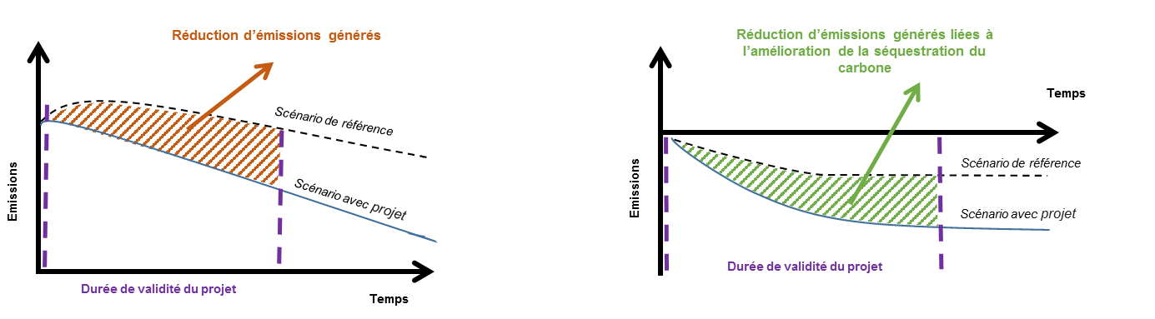
L’additionnalité et le scénario de référence
L’additionnalité doit être démontrée pour éviter l’effet d’aubaine et assurer que c’est la labellisation qui conduit à un effet bénéfique pour le climat
L’additionnalité est appréciée par rapport à un scénario de référence : seules les réductions d’émissions qui vont au-delà sont prises en compte

Slide 42
Scénario de référence et additionnalité
Scénario de référence
Obligations légales et réglementaires
Incitations aux réductions d’émissions
Pratiques courantes du secteur d’activité
Spécifique
Générique
Démonstration de l’additionnalité du projet : analyse économique (incluant les aides publiques existantes)

Slide 43
Suivi et comptabilisation des émissions
Transparence : méthode documentée et pouvant être contrôlée
Exactitude : limitation des incertitudes et des biais
Complétude : inclusion de toutes les sources d’émissions ou de réduction d’émissions
Cohérence et comparabilité : suivi réalisé de la même manière et de façon comparable pour l’ensemble des projets
Règles de calcul
Rabais liés à l’incertitude ou à l’effet d’aubaine (mesures, pertinence de la variable, non permanence)
Réductions
*
=

Slide 44
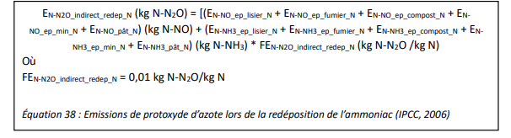
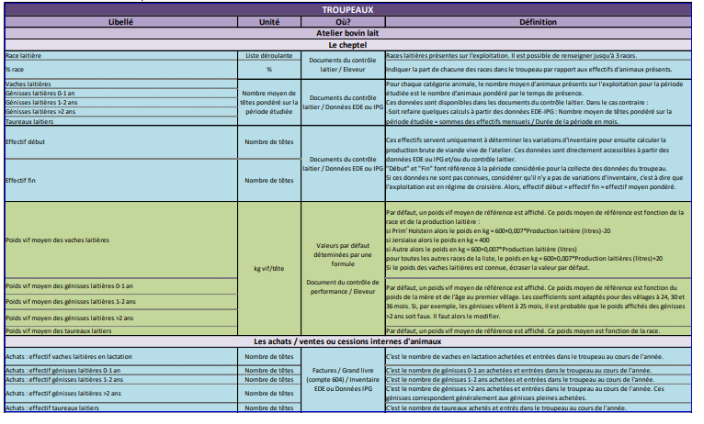
Suivi et comptabilisation des émissions
La méthode d’évaluation doit être décrite précisément (transparence).
Les données utilisées pour l’évaluation et leur source (données comptables, prélèvement sur site, facteurs par défaut, etc.) doivent être listées.

Slide 45
Le principe du rabais
Les rabais peuvent être utilisés pour :
Les rabais sont conçus de façon à contrebalancer l’incertitude pour permettre une quantification robuste des réductions d’émissions
Option 1 : avoir recours à l’option la plus rigoureuse → pas de rabais
Option 2 : autoriser le recours à des options plus simples → rabais pour tenir compte de l’incertitude créée
La démonstration de l’additionnalité et le choix du scénario de référence
La précision du suivi des émissions
Le choix du format de la vérification
La prise en compte du risque de non permanence (par exemple, une forêt peut brûler et relâcher le carbone stocké)

Slide 46
Modalités de vérification des réductions d’émission du projet
Vérification obligatoire, déclenchée par le porteur de projet
  Systématique ou par échantillonnage
  Implique souvent une visite sur site
Contrôles aléatoires déclenchés par l’Autorité sur toute la durée de vie du projet
Auditeur compétent et indépendant
  Exemples donnés dans l’arrêté du 28 novembre 2018 : organisme certificateur reconnu par PEFC, FSC ou VCS
  Durée maximale de validité du projet
Généralement 5 ans, mais une autre durée peut se justifier (ex : 30 ans pour les projets forestiers)

Slide 47
Comment déposer une nouvelle méthode?

Slide 48
Pratiques éligibles
Toute pratique permettant de réduire les émissions et de stocker du carbone dans les secteurs diffus (bâtiment, transport, agriculture, forêt, déchets…) et non déjà couvertes par l’EU ETS.
Types de méthodes
Sectorielles : ex – gestion forestière, Carbon Agri
De filière
Territoriale
…

Slide 49
Le développement d’une méthode
Toute personne physique ou morale peut développer une méthode
  Charge de travail importante : recommandation de travail en consortium (ex : la méthode Grandes Cultures)
Demande auprès du ministère pour validation de la méthode
Notification
Elaboration de la méthode
Demande de validation
Instruction par un GT expert
Validation
Formulaire
Fiche méthode détaillée
Fiche méthode validée et publiée

Slide 50
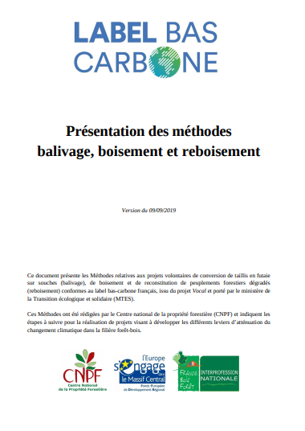
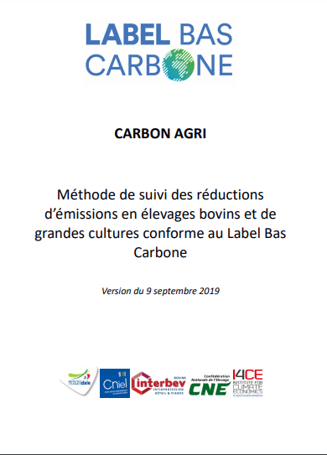
Pour comprendre le fonctionnement d’une méthode au travers de cas concrets, rendez-vous :
Le 6 juillet pour la présentation des méthodes forestières par le CNPF
Le 7 juillet pour la présentation de CARBON AGRI par l’idele

Slide 51
Les méthodes en développement
  Grandes cultures : Arvalis et Agrosolutions
  Haies bocagères : Chambre d’agriculture des Pays de la Loire
  Agroforesterie : APCA
  Méthanisation : GRDF
  Arboriculture : la Compagnie des Amandes et Agrosolutions
  Légumineuses : Bleu Blanc Cœur
  Mangroves : EcoAct
  Gestion du risque incendie en zone méditerranéenne : CNPF
  Sylviculture à couvert continu : Carbon’Forest
  Reconditionnement de matériel électronique : Remade
  Réductions des intrants agricoles : SOBAC
  Matériaux bas-carbone : CSTB
  Tiers-Lieux : Climat Local

Slide 52
Les contacts utiles
MTES/DGEC/SCEE/DLCES/BMC
  Bureau des marchés du carbone en charge du Label bas-carbone à la DGEC
  Boîte mail générique : label-bas-carbone@developpement-durable.gouv.fr

Slide 53

Pour plus d’informations
La page du label : https://www.ecologique-solidaire.gouv.fr/label-bas-carbone
Guide pédagogique de présentation du label : https://www.ecologique-solidaire.gouv.fr/sites/default/files/LabelBasCarbone-GuidePedagogique-Mai2020.pdf
Le Label Bas Carbone en 10 questions : https://www.ecologique-solidaire.gouv.fr/sites/default/files/Label%20bas%20carbone.pdf

Slide 54
Q&R
En savoir plus
www.ecologique-solidaire.gouv.fr/label-bas-carbone

Slide 55
Les webinaires Label Bas Carbone
Mardi 23 Juin de 14h à 15h30 – présentation générale du Label Bas Carbone
Jeudi 25 Juin de 9h30 à 10h30 - Passer à l’action : le LBC du point de vue des porteurs de projet
Lundi 29 Juin de 14h à 15h - Passer à l’action : le LBC du point de vue des financeurs
Lundi 6 Juillet de 14h à 15h – Présentation des méthodes forestières par le CNPF
Mardi 7 Juillet de 14h à 15h – Présentation de la méthode Carbon Agri par l’IDELE

